Slide 1
UNIVERSIDAD DE LAS FUERZAS ARMADAS CARRERA DE INGENIERÍA MECÁNICA “REDISEÑO E IMPLEMENTACIÓN DE UN HORNO DE SECADO DE MADERA CON CAPACIDAD PARA 45 METROS CÚBICOS PERTENECIENTE A LA FÁBRICA PROMARA CIA. LTDA.” PROYECTO PREVIO A LA OBTENCIÓN DEL TÍTULO DE INGENIERO MECÁNICO
AGUILAR NARVÁEZ CARLOS NELSON
DIRECTOR: DR. REYNALDO DELGADO.
DR. MARCELO MEJÍA
SECRETARIO ACADÉMICO

Slide 2
OBJETIVO GENERAL
Identificar, analizar y solucionar los problemas existentes en el horno convencional, de secado artificial, para madera de “chanul”, con corte de tabloncillo perteneciente a la empresa PROMARA CIA. LTDA.

Slide 3
OBJETIVOS ESPECÍFICOS
Elaborar un informe técnico, a partir de una inspección visual, que muestre los problemas que se deben solucionar dentro del horno antes de la implementación de cualquier sistema adicional.
Rediseñar e implementar los sistemas fundamentales que contiene un horno convencional de secado de madera, para cumplir el programa de secado recomendado por la (Junta de acuerdo de Cartagena, 1989) para la madera de “chanul”.
Reducir las fallas de secado que ocasionan el rechazo total de la pieza, en un 30%, en una carga de 2400 tabloncillos.

Slide 4
JUSTIFICACIÓN
El proyecto dirigido y ejecutado por la empresa PROMARA CIA. LTDA., parte de una inspección al 100% del producto terminado, donde se obtuvo que alrededor de 80% de la producción tenía fallas después del secado, sean estas dimensionales o de contenido de humedad.

Slide 5
ALCANCE
Rediseño e implementación del sistema de ventilación.
Rediseño e implementación del sistema de humidificación.
Rediseño e implementación del sistema de des-humidificación.
Selección y adquisición de instrumentos de medición.

Slide 6
PLANTEAMIENTO DEL PROBLEMA
Difusión de vapor a través de las paredes
Pandeo y deflexión de vigas
Ductos en mal estado
Sistema de humidificación incompleto
Sistema de des-humidificación artesanal
Secado de madera defectuoso

Slide 7
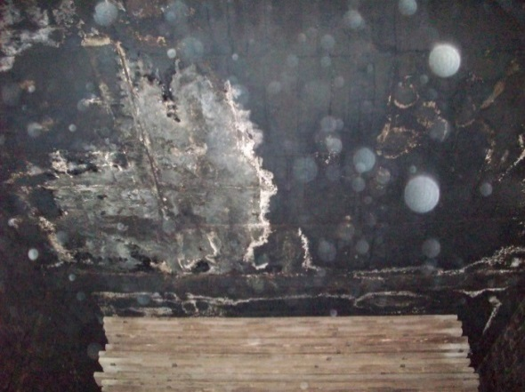
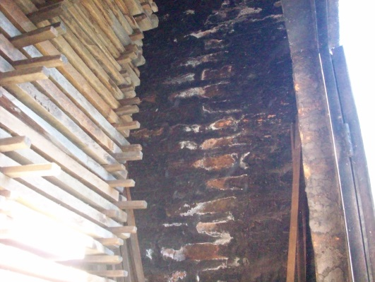
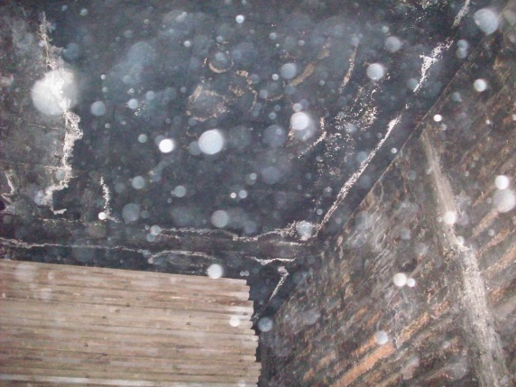
Difusión de Vapor a través de las paredes

Slide 8
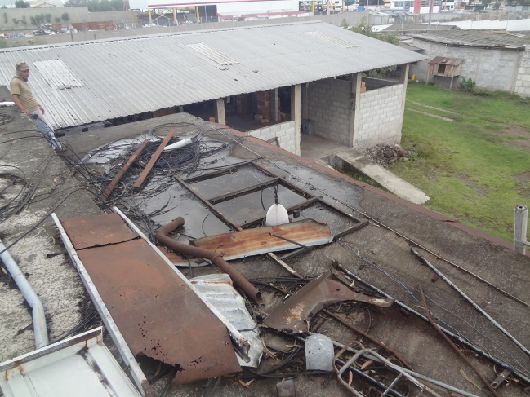
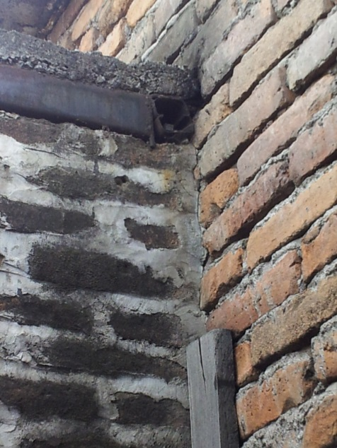
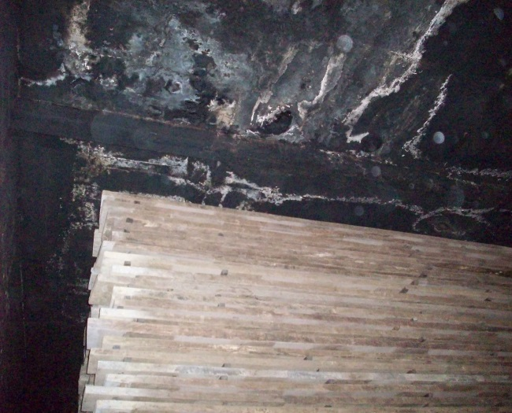
Pandeo y deflexión en vigas

Slide 9
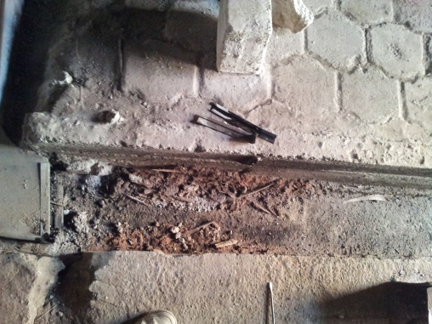
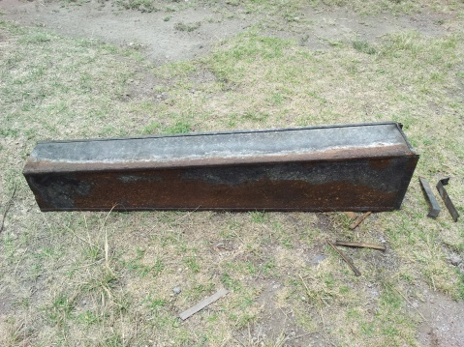
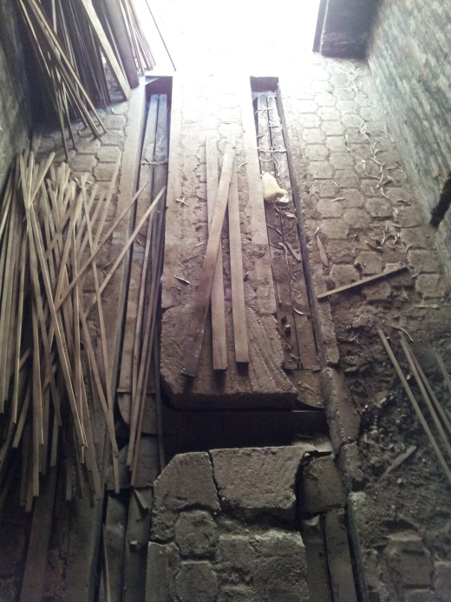
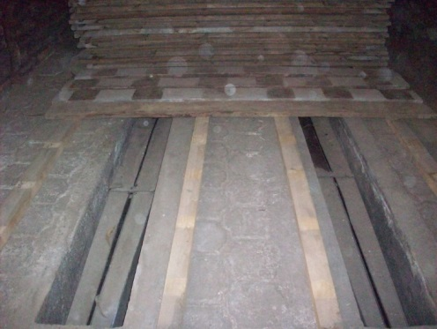
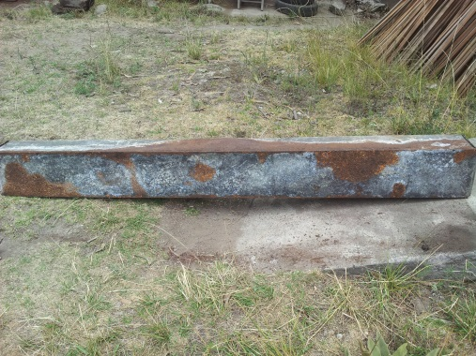
Ductos en mal estado

Slide 10
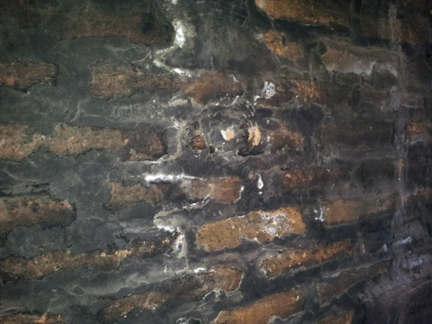
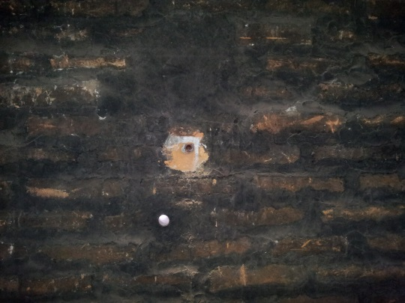
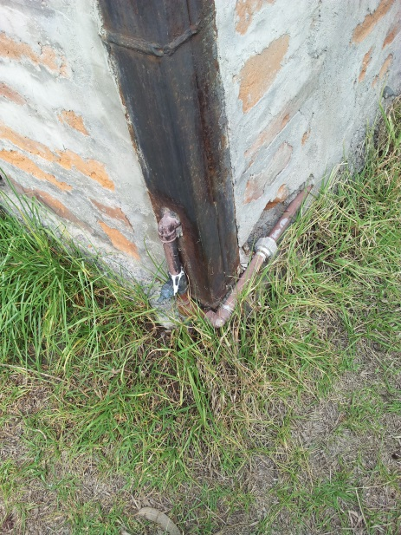
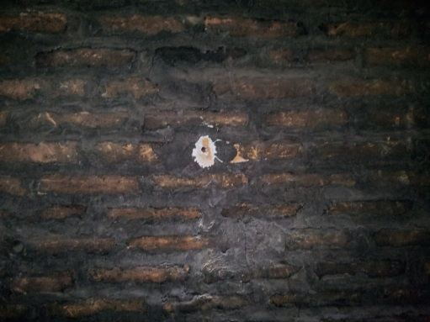
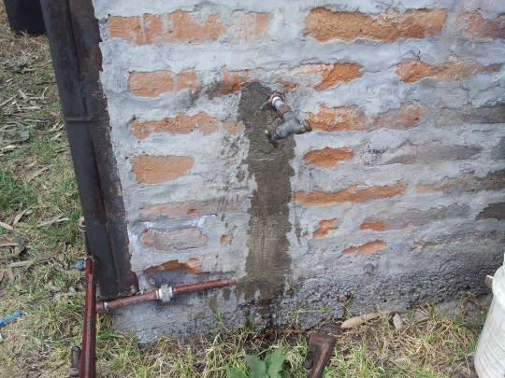
Sistema de humidificación incompleto

Slide 11
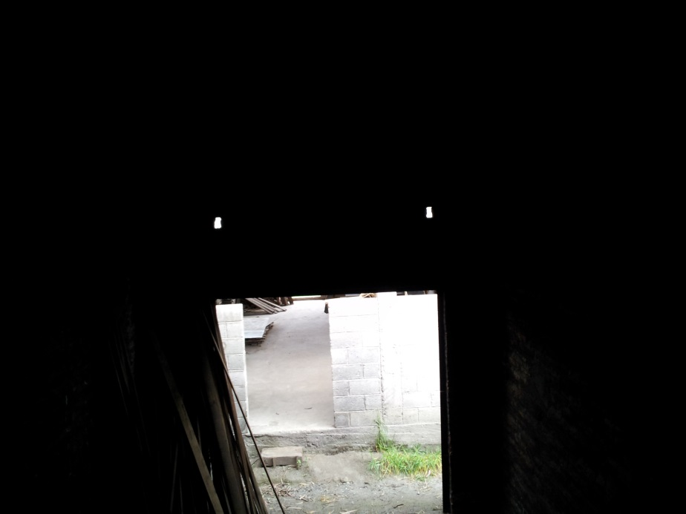
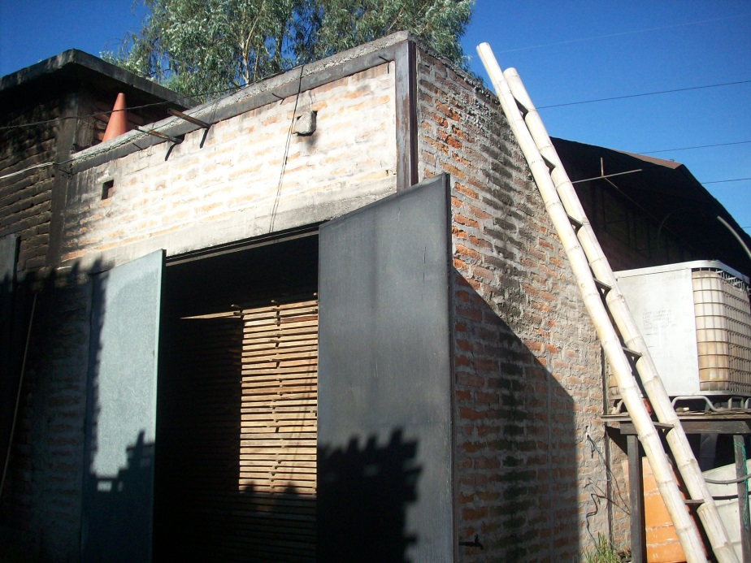
Sistema de des-humidificación artesanal

Slide 12
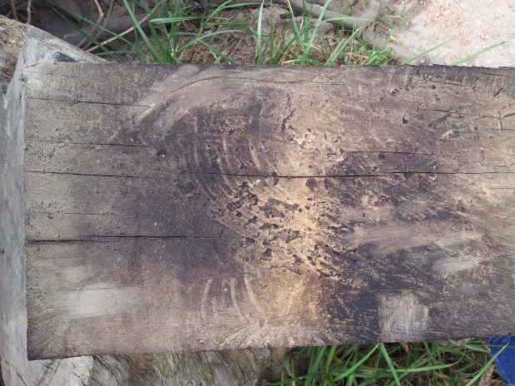
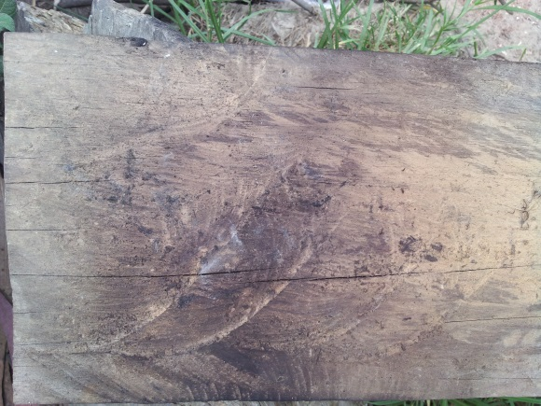
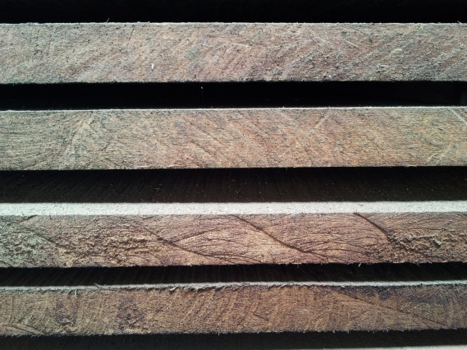
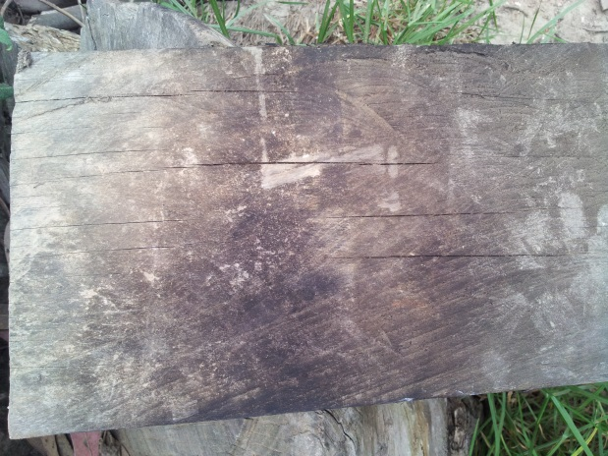
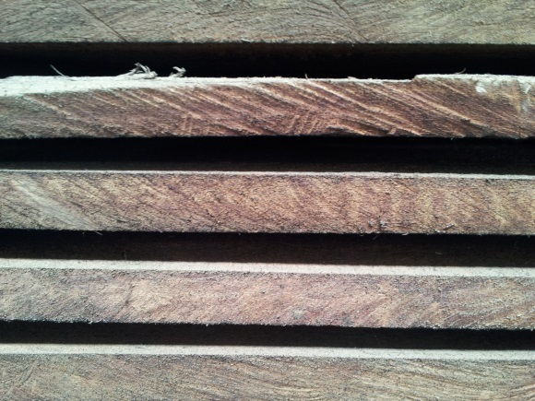
Madera en malas condiciones

Slide 13
DISEÑO DEL PROCESO
Sistema de flujo estacionario
Base del diseño: Saturador adiabático.
Presión de operación: atmosférica.
Temperatura máxima de operación 60 Celsius.
Velocidad del aire 2 m/s

Slide 14
CONDICIONES DEL PROYECTO
Aire en condiciones estándar.
Proceso a presión constate.
Presión atmosférica 72.32 kPa
Condiciones promedio invierno 14ºC y 90% HR
Condiciones promedio verano 22ºC y 40% HR
Velocidad promedio del aire atmosférico 2 m/s.
Temperatura de rocío máxima y mínima 10ºC y 7ºC, respectivamente.

Slide 15
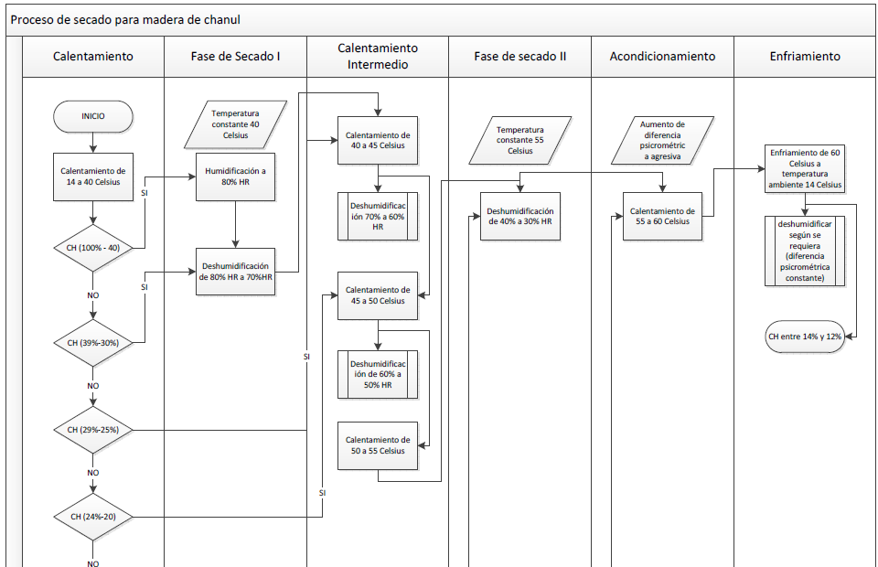
PROCESO DE SECADO

Slide 16
REDISEÑO E IMPLEMENTACIÓN SISTEMA DE VENTILACIÓN
Diseño de ductos
Cálculo de pérdidas de carga (diseño y rediseño)
Simulación de flujo
Selección de equipos
Selección de accesorios
Montaje de equipos

Slide 17
Diseño antiguo

Slide 18
Bases del diseño
Velocidad a través de la pila 2 m/s
Distribución de aire caliente con ventilador centrífugo de 10.24 m^3/s (21696 CFM).
Área de la pila de madera (1.71 m^2).
Volumen del horno 107.1 m^3.
Volumen de madera 45 m^3.
Diseño a pérdida constante.

Slide 19
Propuestas del diseño

Slide 20
Diseño conceptual

Slide 21
Diseño alternativo

Slide 22
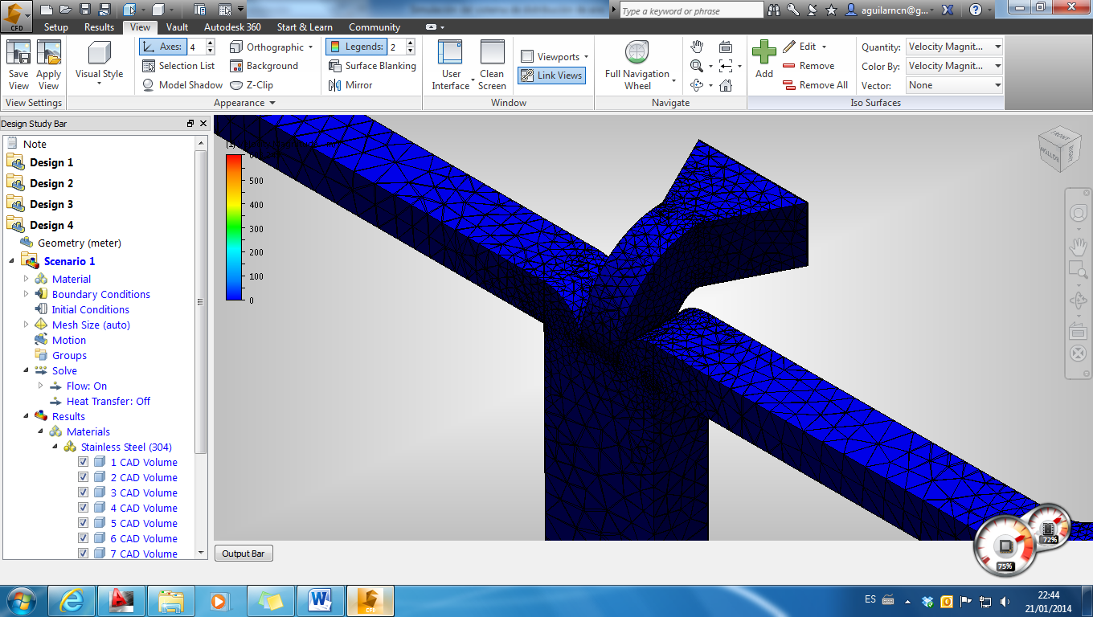
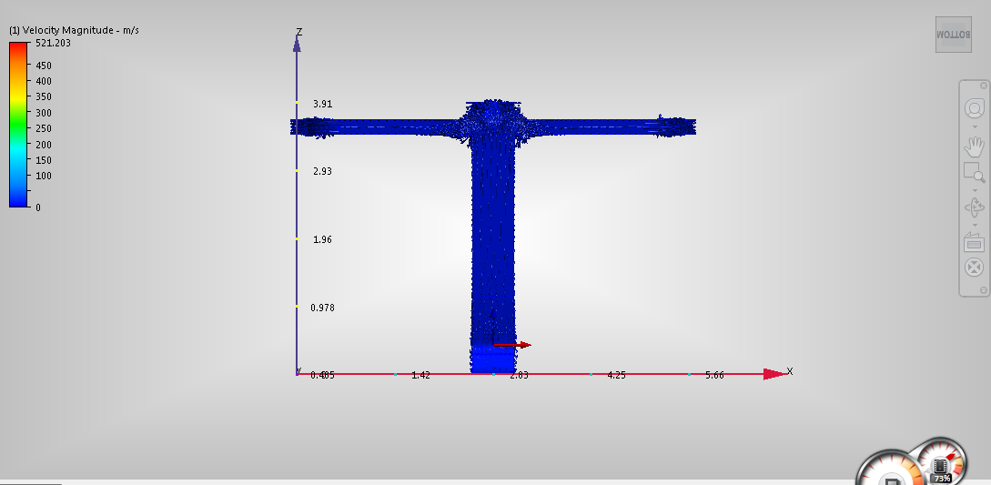
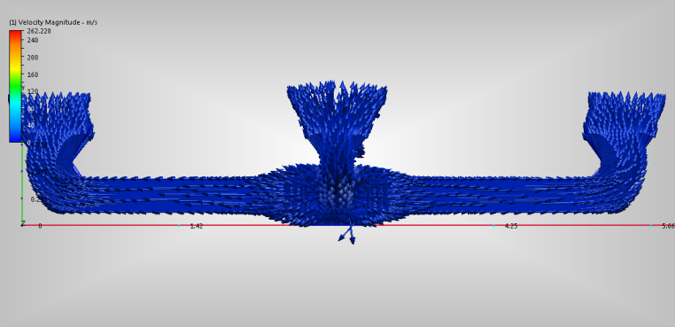
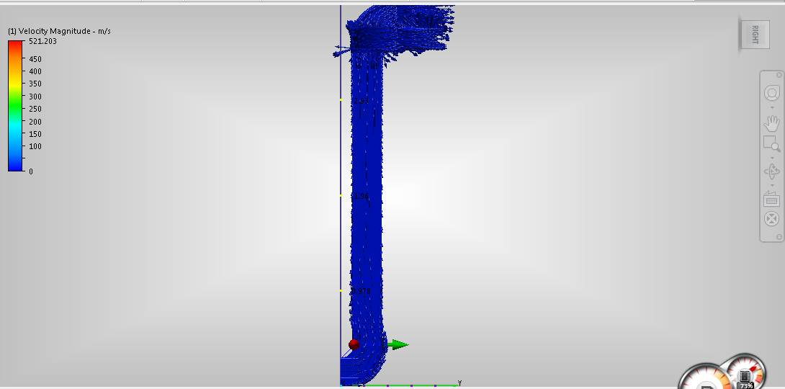
Simulación sistema de ventilación

Slide 23
Accesorios Implementación
Codo de acero galvanizado 280x600. (1)
Difusor de acero galvanizado 280x600 a 300x600. (1)
Ducto rectangular de acero galvanizado 300x600. (1)
Codo acero galvanizado sin radio interior 200x300. (2)
Codo ordinario de acero galvanizado, relación R/D =1.25, 200x300. (1)
Ducto rectangular de acero galvanizado 200x300. (2)
Codo ordinario rectangular de acero galvanizado 200x300. (2)
Ducto rectangular de acero galvanizado 200x300. (2)
Difusor de acero galvanizado 200x300 a 200x600. (2)
Difusor de acero galvanizado 200x300 a 300x600. (1)

Slide 24
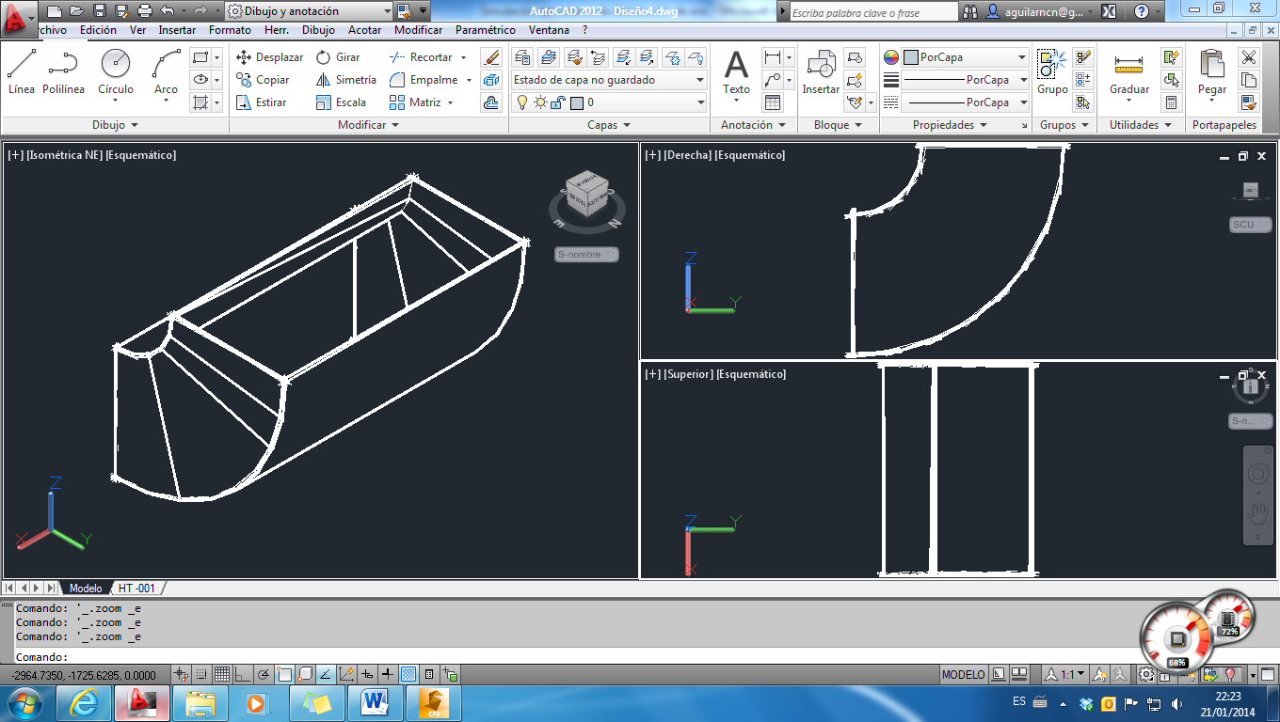
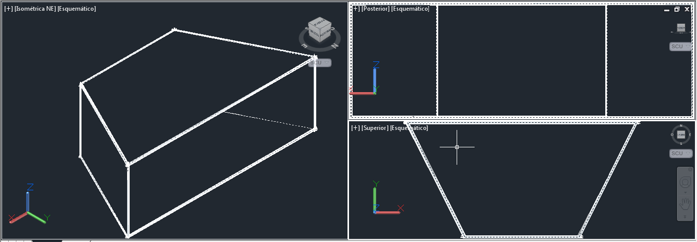
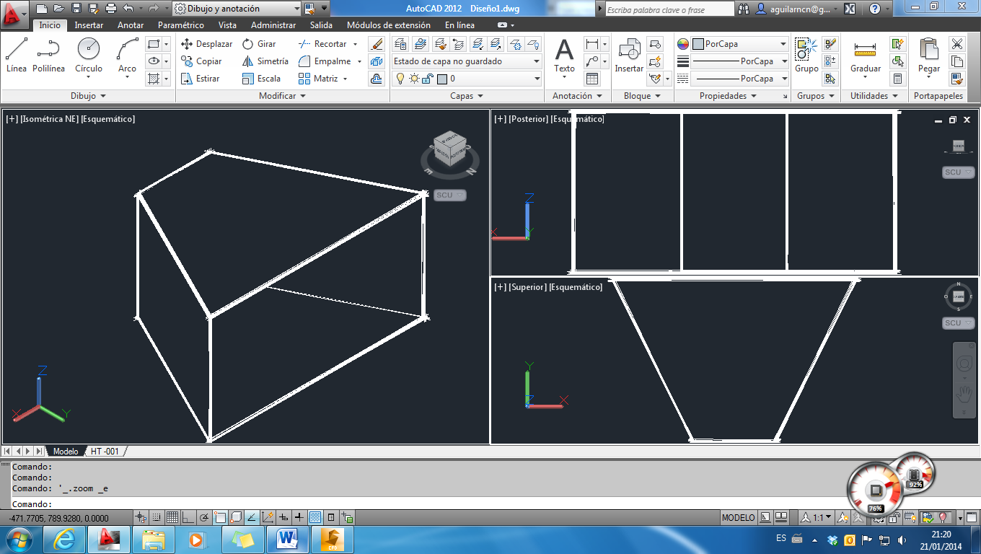
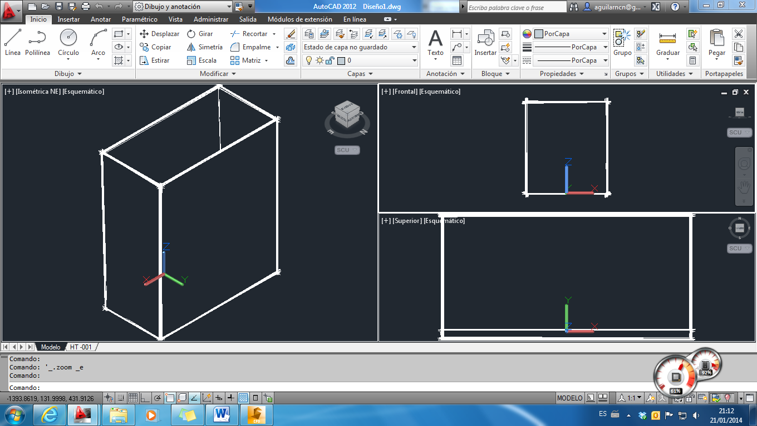
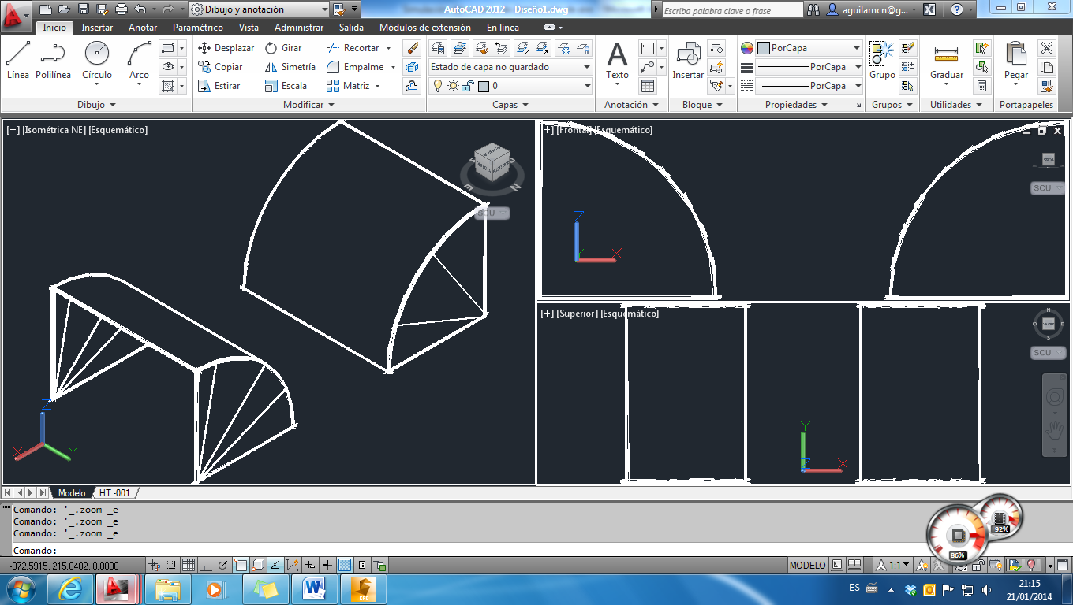
Ingeniería de detalle

Slide 25
Montaje Ductos
Anclaje a paredes y techo.
Amortiguamiento de caucho entre soporte y ducto.
Para conductos verticales 8 m entre soportes (UNE 100- 104 -84).
Nivelación en conductos verticales u horizontales.
Distancia de anclaje regulable.

Slide 26
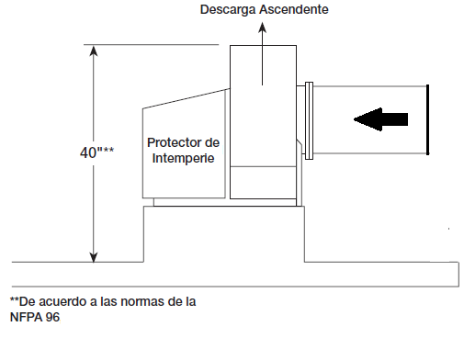
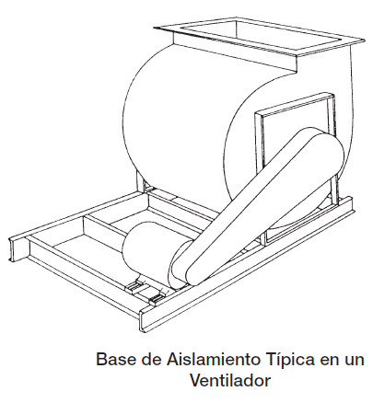
Montaje Equipos

Slide 27
REDISEÑO E IMPLEMENTACIÓN SISTEMA DE HUMIDIFICACIÓN
Diseño del sistema de abastecimiento.
Selección de material para tubería
Selección de equipos.
Selección de accesorios para humidificación.
Cálculo de pérdidas en tubería (diseño y rediseño).
Montaje de equipos y accesorios.

Slide 28
Diseño Antiguo

Slide 29
Diseño Antiguo (P&ID)

Slide 30
Bases del diseño
Humidificar aire de 10% a 90% de humedad relativa.
Abastecer agua a 40 Celsius.
Caudal de agua necesario 138 L/h.
Temperatura de accionamiento rociadores 40 Celsius.
Diseño cálculo de pérdidas constante.
Presión de operación rociadores 0.3 bar

Slide 31
Alternativas de diseño

Slide 32
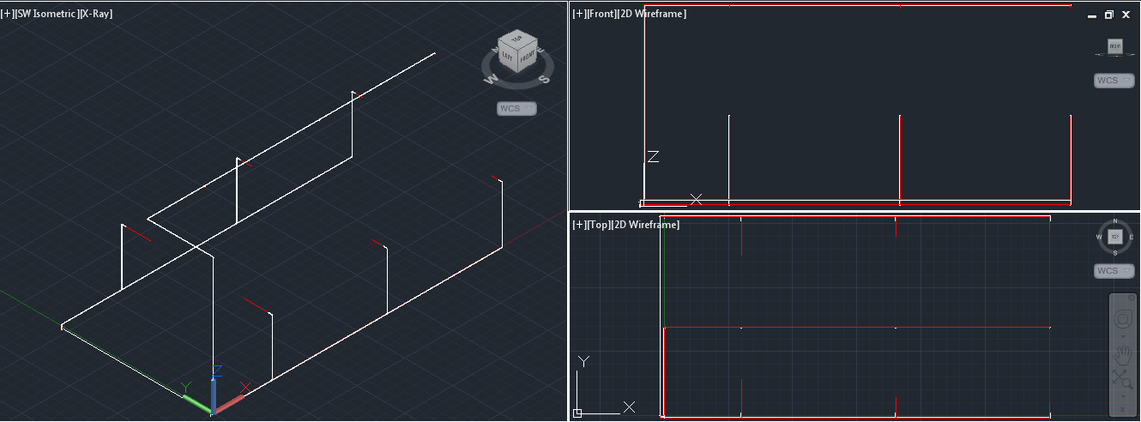
Diseño conceptual

Slide 33
Diagrama del proceso

Slide 34
Accesorios implementación
Tubería de PVC ½’’ NPT. (50 m)
Tubería de PVC 1’’ NPT. (10 m)
Universal PVC 1’’ NPT. (1)
Bushing PVC 1’’ a ½’’ NPT. (1)
Válvula Check 1’’ NPT. (1)
Válvula de bola 1’’ NPT. (1)
Válvula de Compuerta 1’’ NPT. (1)
Válvula de aguja 1’’ NPT. (1)
Teflón industrial. (5 rollos)
Abrazadera para tubería de ½’’. (20)
Codos PVC ½’’ NPT. (20)
T PVC ½’’ NPT. (12)
Codos PVC 1’’ NPT. (5)
T PVC 1’’ NPT. (3)

Slide 35
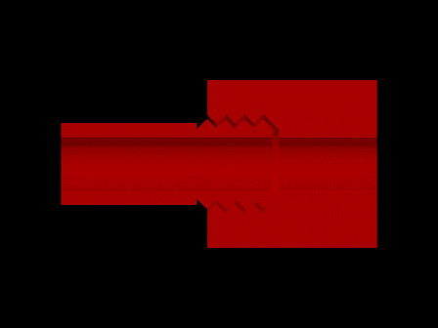
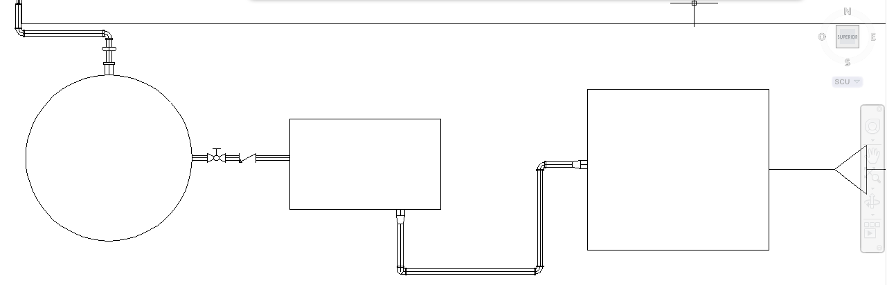
Ingeniería de detalle

Slide 36
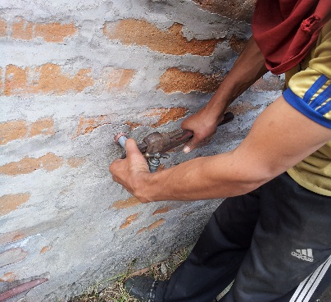
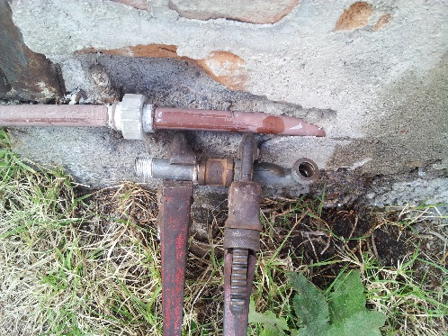
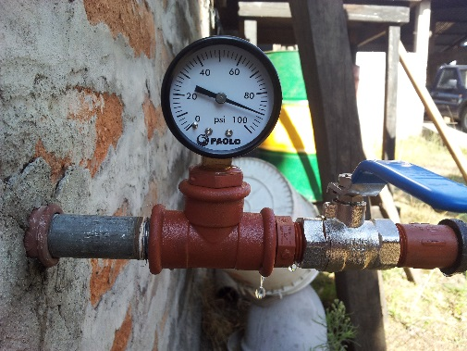
Montaje tubería

Slide 37
REDISEÑO E IMPLEMENTACIÓN SISTEMA DE DES-HUMIDIFICACIÓN
Dimensionamiento de rejillas para extracción de aire.
Selección de material de rejillas para extracción de aire.
Colocación de rejillas para extracción de aire.
Cálculo de caudal de salida para cada rejilla de extracción de aire.

Slide 38
Diseño Antiguo

Slide 39
Bases del diseño
Velocidad de salida por la rejilla 2 m/s.
Humedad de salida del aire 100%
Dimensión de conductos para entrada de aire 200x600 [mm]. Dimensión final.
Mantener presión constante dentro del horno.
Masa de salida es igual a masa de aire de entrada + masa de agua extraída + masa de agua añadida.

Slide 40
Alternativas de diseño

Slide 41
Ingeniería de detalle

Slide 42
Accesorios implementación
Ventilas 200X600 mm. (2)
Ventilas 200x300 mm. (2)

Slide 43
ANÁLISIS Y PRUEBAS DE FUNCIONAMIENTO
Medir humedad relativa del aire
Medir temperatura dentro del horno
Medir contenido de humedad de la madera.
Medir el caudal de entrada para la tubería de agua.

Slide 44
Formato toma de datos

Slide 45
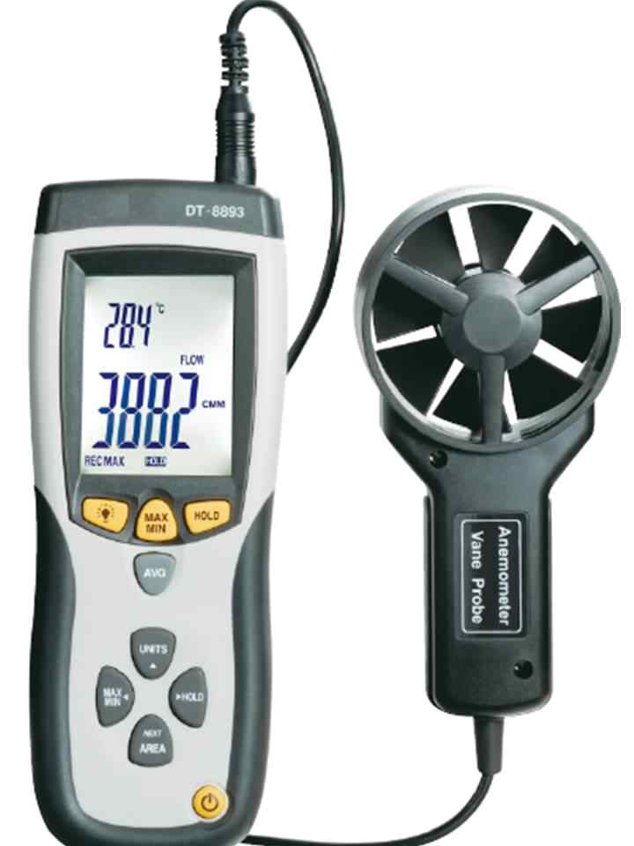
Instrumentos utilizados

Slide 46
Resultados
Diseño Antiguo
Rediseño
Requerimiento de potencia para secado 11.35 kW
Pérdidas de calor a través de las paredes 0.78 kW
Pérdida total a través de estructura 5.17 kW
Potencia total requerida de secado 40.32 kW
Eficiencia del sistema 40.97%
Piezas con fallas dimensionales 208
Requerimiento de potencia para secado 11.35 kW
Pérdidas de calor a través de las paredes 0.62 kW
Pérdida total a través de estructura 4.96 kW
Potencia total requerida de secado 38.28 kW
Eficiencia del sistema 42.61%
Piezas con fallas dimensionales 143

Slide 47
COSTO TOTAL DEL PROYECTO

Slide 48
ANÁLISIS FINANCIERO

Slide 49
CONCLUSIONES
Un diseño aerodinámico evita estancamiento en las esquinas del horno y logra una mejor distribución del aire.
Mediante el rediseño se logró reducir las pérdidas de calor a través de las paredes en un 4.96%, lo que repercute en uso de combustible de 5.07% menos a lo que se utilizada
Ya que el beneficio/costo es demasiado bajo realizar una análisis de integridad de tubería en el sistema de humidificación del horno de secado de tabloncillo, se optó por suponer que la tubería y accesorios estaban en perfectas condiciones.
La separación entre filas de madera en el apilado es demasiado tupida. Para facilitar el paso del aire y requerir un ventilador de potencia menor y consecuentemente, lograr la misma velocidad, según norma, a través, de la pila de madera, se debe utilizar listones con una separación de 50 mm.
Una extracción de aire inferior permite que el aire frio se desplace fuera del horno para que el aire caliente que se encuentra en la parte superior ocupe este lugar.
Se reduce la extracción de aire por la parte superior del horno debido a que el aire caliente se encuentra en esta región y sería un desperdicio de energía
La capacidad de bomba, ventilador y calefactor están sobredimensionadas para todos los sistemas.

Slide 50
RECOMENDACIONES
Se recomienda dar el uso y mantenimiento adecuado a las instalaciones para que en futuro no se presenten los problemas como ya sucedió en una ocasión. Revisar el manual de operación del horno.
Adquirir un instrumento de última tecnología para medición del contenido de humedad en la madera.
Ya que se supuso que la tubería del sistema de humidificación estaba en perfectas condiciones se recomienda que el cambio de la misma se realizar un tiempo no mayor al 70% de la vida útil recomendada por el fabricante.
Se recomienda seguir el programa de secado expuesto por la (Junta del acuerdo de cartagena, 1989).

Slide 51
FIN
Gracias por la atención prestada

